Slide 1
PHP
Variables, conditions, tableaux et boucles

Slide 2
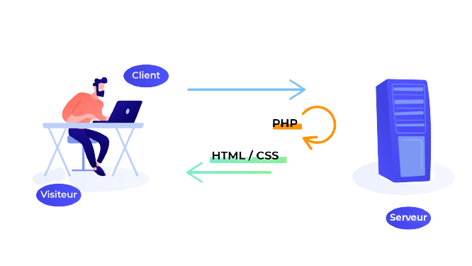
PHP c’est quoi ?
C’est un acronyme, qui signifie ‘Hypertext Preprocessor’.
Il s’agit d’un langage de script, exécuté coté serveur .
Il est lu et interprété pour générer une page html, css,
Ou des données comme des images ( jpeg, gif..).

Slide 3
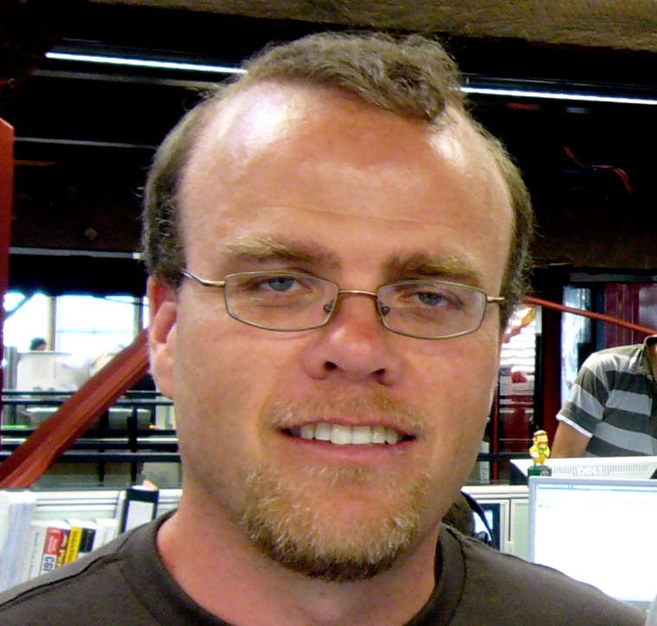
Naissance de PHP
PHP a été crée en 1994, par Rasmus Lerdof , programmeur informatique de 24 ans.
Créé pour son site web, il s’agit à l’origine d’une bibliothèque de données pour pouvoir analyser les connexions sur son site web et son cv en ligne, nommé ‘Personal Home Page Tools’. (outils de page d’accueil personnelle)
Il transforme sa ‘simple’ bibliothèque en un système d’exploitation capable de communiquer avec des bases de données et aussi de créer des applications dynamiques.
En 1995, il décide de publier son code pour que tout le monde puisse en profiter, sous le nom de PHP/FI (pour Personal Home Page Tools / Form Interpreter). Il en réalisera les 2 premières versions.
En 1997, Andi Gutmans et Zeev Suraski, deux étudiants, redéveloppent le cœur de PHP/FI. (Version 3)
1998 : Changement de nom pour PHP.
Suite à cela, les 2 étudiants ont commencés la réécriture du moteur interne. Zend Engine est né. (contraction de Zeev et Andi )

Slide 4

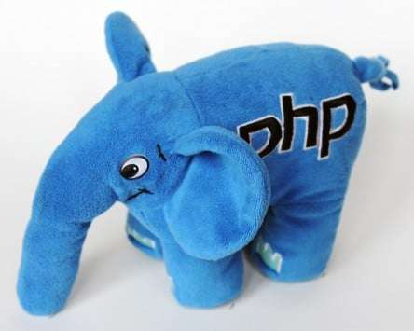
Pourquoi un éléphant?
On le doit à Vincent PONTIER aka Elroubio, en 1998. À l’époque, PHP est un nouveau langage informatique que très peu de personnes connaissent. Le seul site français qui en parlait était « dezelus’page « , page personnelle (qui deviendra par la suite ‘PHPinfo.net’) .
Il programme avec un ami venu lui montrer tout ce qu’il était possible de faire avec PHP, Vincent dessine, pensif, les lettres PHP en majuscule sur une feuille.
Il s’est aperçu que les lettres formaient un éléphant de profil .
Il envoie son dessin à Jean-Pierre DEZELUS, (dezelus’page) fan d’éléphant.
Ensuite, le logo à été mis en ligne sur le site pour téléchargement, avec pour nom de fichier ‘elePHPant’…
Et le logo est né ainsi. 10 ans plus tard, en hommage, sortie de la peluche
https://www.jetbrains.com/fr-fr/lp/php-25/

Slide 5

À Quoi sert 'il?
À créer des sites web dynamiques, avec le traitement des formulaires ( en récupérant et traitant les données reçues), en offrant des supports pour la communication avec la base de données (MySQL, Oracle, dBase…).
Génèrer des dessins comme des pdf, jpeg…
Créer des applications qui s’exécutent en console, comme l’invite de commande.
Créer l’interface graphique d’une application de bureau .

Slide 6
Qui l’utilise?
VOUS! Par le biais de WordPress
Facebook
Twitter
Wikipédia
You Tube
Etc…
TOUS LES SITES DYNAMIQUES , DONT LE CONTENU VARIE À CHAQUE FOIS QU’ELLE EST GÉNÉRÉE
SOIT PRËT DE 80% DE SITES DANS LE MONDE

Slide 7
Où ecrire le code php?
Directement dans le fichier html. Anciennement HTML pour être exacte car à partir du moment ou l’on insère du contenu PHP, il faut mettre l’extension ‘.php’ . N’oubliez pas que ce n’est plus le navigateur qui ‘lira’ le fichier mais le serveur. Donc si l’extension n’est pas bien indiqué le code ne pourra pas être lu correctement.

Slide 8

Comment exécuter PHP

Slide 9
Transformation du pc en ‘serveur’
Nous avons besoin que le pc se comporte comme un serveur.
Pour cela, il lui faut installer des programmes :
APACHE : un serveur web. Le plus important car c’est lui qui transmets les pages au visiteur. Il n’est pas fait pour gérer des sites dynamiques, donc il a besoin d’être compléter afin de fonctionner correctement.
PHP : Plug-in d’APACHE qui permet de traiter des pages dynamiques en langage PHP.
MySQL : un logiciel de gestion de bases de données.

Slide 10

Les variables

Slide 11
Déclaration
Il faudra pour cela utiliser deux balises, une ouvrante <?php et une fermante ?> .
La fonction n’est pas forcément ‘visible’. Ce n’est pas obligatoirement un texte. Cela peut simplement être une fonction d’exécution.
Indiquez ‘echo’ pour lui signaler de retransmettre le script à l’intérieur des balises.
<p> Ceci sera ignoré par PHP et affiché dans le navigateur. </p>
<?php echo "Alors que ceci sera analysé par PHP"; ?> (et donc retranscrit)
<p> Ceci sera aussi ignoré par PHP et affiché dans le navigateur. </p>

Slide 12
Types de variables
BOOLÉEN //assigne la valeur TRUE à $ma_variable
<?php $ma_variable = true; ?>
ENTIERS
$v = 1234; // un nombre décimal
$v= -123; // un nombre négatif
FLOAT
$v = 1.234; // nombre à virgule, spécifié avec le point .
STRING
$v = ‘prénom’
$v = « prénom »
Il existe également un type de variable dit ‘dynamique » . Cela permet de réutiliser le nom d’une variable et de lui affecter une nouvelle valeur sans pour autant écraser la précédente, au contraire cela lui affecte une valeur supplémentaire.

Slide 13

Les conditions

Slide 14
‘ if ‘
If ( condition )
action
Permet de vérifier la condition. Si condition égale vraie ‘ true ‘ , alors le code s’exécute. Sinon il ne se passe rien.
Il est possible de vouloir exécutée plusieurs conditions, dans ce cas là il faut rajouter des accolades.
If ( condition )
{ 1er instruction .’ ‘;
2ème instruction ;
}

Slide 15
‘ if else ‘
Cette formule permet d’instruire plusieurs conditions les unes à la suite de l’autre, c’est-à-dire que le code ne sera exécuté que lorsque qu’il arrivera sur une condition vraie.
if ( condition ) première action ; elseif ( condition ) seconde action ;

Slide 16
‘ if – else if – if ‘
Permet d’effectuer plusieurs tests de conditions. Pas de limite d’instructions.
Attention tout de même car dès que la condition sera vraie, cela s’arrêtera à la 1ère, même si la 4ème est vraie!
Terminer obligatoirement par un ‘ else ‘ qui se chargera de gérer toutes les autres conditions non exécutées.
if( condition1 ) action 1 ; elseif( condition 2 ) action 2 ; elseif( condition 3 ) action 3; else { action par défaut; }

Slide 17
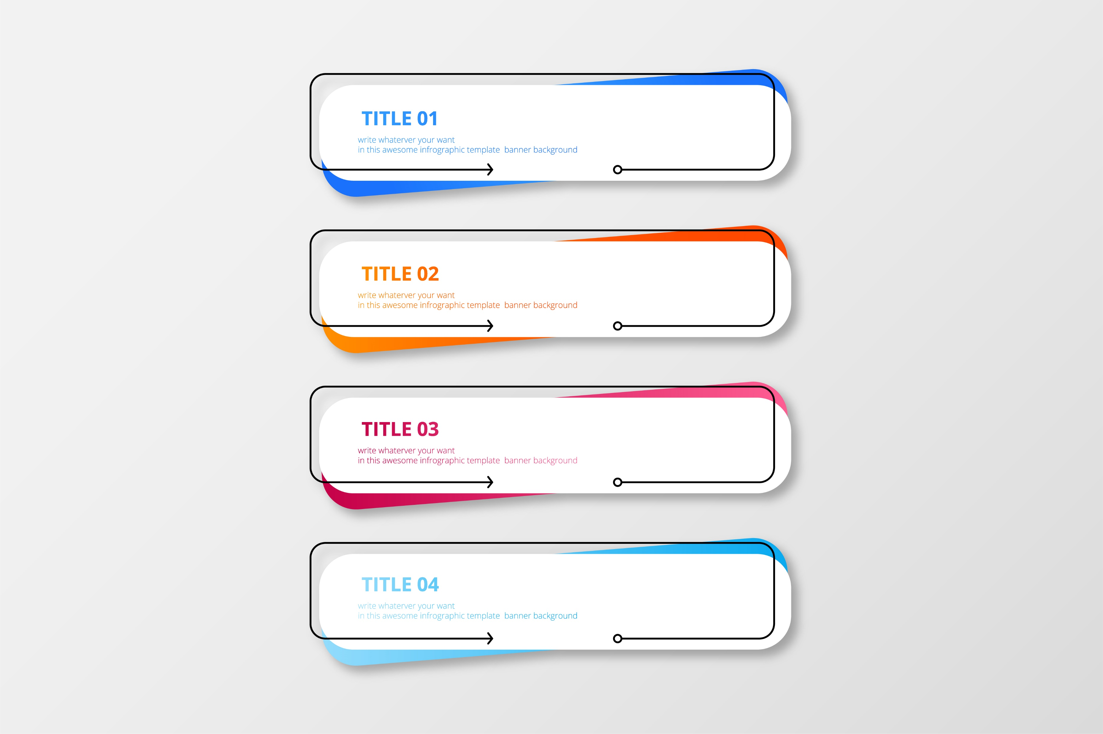
Les tableaux

Slide 18
Déclaration
Les façons de déclarer un tableau sont les mêmes qu’en JavaScript, c’est-à-dire :
Array ( )
Ou bien les crochets
[ ]
La seconde méthode est la plus simple d’utilisation.

Slide 19
Écriture du tableau
L’index commence à zéro (comme JavaScript). Il contiendra tous les types de valeurs dont nous avons besoin.
On écrit le tableau avec la chaine de caractère ‘string’, avec la chaine numérique.
On ajoute un nouvel élément de plusieurs façons : soit en l’écrivant directement à la suite des déclarations déjà inscrites, soit en utilisant la fonction « $nomDuTableau [ ] = ‘ajout ce qu’on veut’ ; » .
Idem pour effacer un élement, soit directement, soit avec la fonction « unset($nomDuTableau[index]);
Cela a pour but d’effacer l’index sélectionné sans changer l’ordre des éléments du tableau.

Slide 20
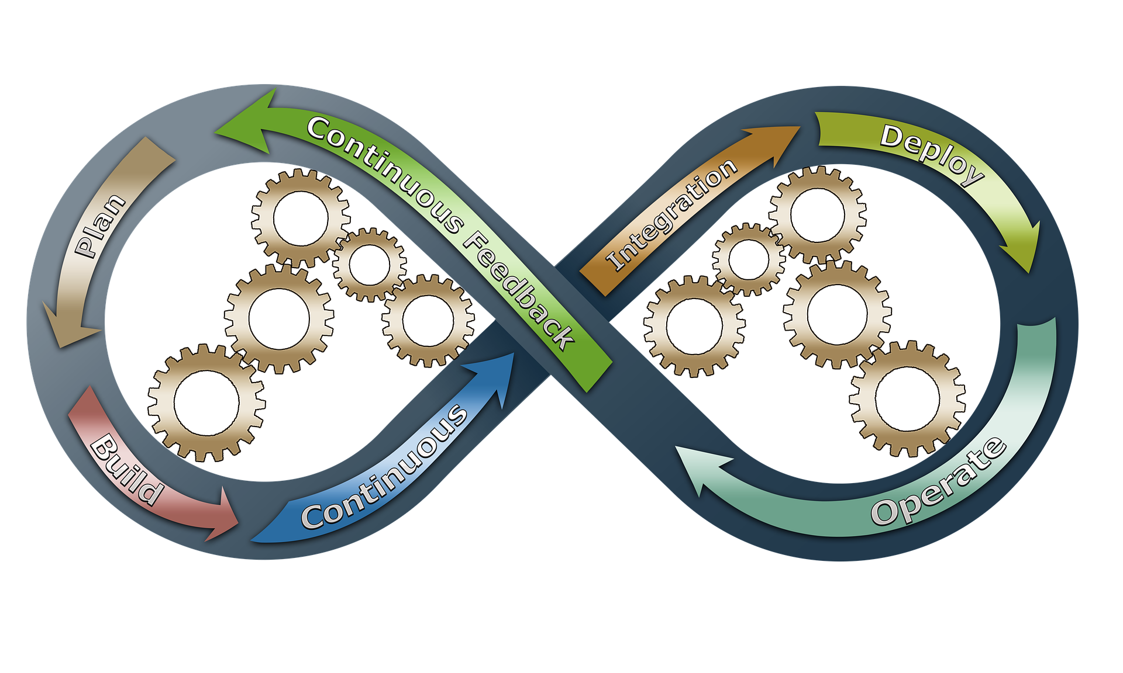
Les boucles

Slide 21
Rappel des symboles de signification
== | Est égal à
=== | Est strictement égal à , identique à
> | Est supérieur à
< | Est inférieur à
>= | Est supérieur ou égal à
<= | Est inférieur ou égal à
!= | Est différent de
< > | Est différent de
Notes:
Opérateurs de comparaisons

Slide 22
‘ While ‘
On l’utilise pour afficher toutes les valeurs du tableau.
Elle s’exécute tant que la condition donnée est respectée, c’est-à-dire qu’elle est vraie.
Ne pas oublier d’incrémenter la boucle en toute fin pour éviter qu’elle ne boucle en infini….
$i = 0;
while ($i < 10) {
echo $i ;
$i ++ ;
}

Slide 23
‘ Do … while ‘
Similaire à ‘ while’ , sauf que cette fois-ci la fonction s’exécutera au minimum une fois pour vérifier que la condition est bien remplie. Autrement dit, même si la condition est fausse, la 1ere itération sera exécutée.
Le compteur ‘ $index ’ est à 10, alors que nous demandons l’itération strictement égale à 8, le résultat affichera 10 et s’arrêtera car la condition n’est plus remplie et donc sera ‘ false ‘.

Slide 24
‘ for ‘
Très utile si on connait le nombre d’élément présent dans le tableau.
Sinon il faut utiliser la fonction ‘ count ( ) ‘ qui va se charger de compter les éléments à notre place. On stocke le résultat dans une variable.

Slide 25
‘ foreach ‘
Boucle crée pour parcourir les tableaux, elle sert à aller chercher toutes les valeurs présentes.
À chaque itération, le curseur avance sur l’index.
Foreach ( $tableau as $value )

Slide 26
‘ break ‘ ‘ continue ‘
Cela sert à sortir de la boucle à un moment décidé. Pas la peine d’attendra la fin de celle-ci.
Plus besoin de spécifier une condition dès le départ comme pour ‘ for ‘ . On incrémente le nombre de fois voulu et on arrête la boucle.
Celle-ci permet de sauter les instructions qui restent jusqu'à la fin de la boucle , en les specifiants, et de reprendre à la condition demandée.

Slide 27

Merci et bonne découverte

Slide 28
ressources
https://www.php.net
https://www.codingame.com/playgrounds/34845/le-php---les-bases-du-langage/introduction
https://writecode.fr
https://apprendre-php.com/tutoriels.html
https://www.univ-orleans.fr/iut-orleans/informatique/intra/tuto/php/FastPHP.pdf#[0,{%22name%22:%22Fit%22}]
https://www.pierre-giraud.com

